Slide 1

Причини правопорушень серед підлітків та їх попередження
Розуміння причин, що спонукають підлітків до правопорушень, та ефективні способи їх запобігання є важливими кроками для створення безпечного та справедливого суспільства. Разом ми можемо допомогти молодим людям знайти правильний шлях та реалізувати свій потенціал.

Slide 2




Наші права та обов'язки
Права
Обов'язки
Баланс
Кожен підліток має право на освіту, охорону здоров'я, захист від дискримінації та насильства. Важливо пам'ятати, що ви маєте право на справедливе ставлення та можливість для самореалізації.
Ми зобов'язані дотримуватися законів, поважати права інших, не завдавати шкоди навколишньому середовищу. Важливо нести відповідальність за свої вчинки, як і за свої слова.
Знаючи свої права та обов'язки, ми можемо побудувати здорове суспільство, де кожен відчуває захищеність і відповідальність. Це допоможе уникнути правопорушень та створити кращі умови для розвитку.

Slide 3

Причини скоєння правопорушення
1
Незнання інформації
2
Невміння керувати емоціями
3
Вплив оточення
Недостатня обізнаність про закони та наслідки правопорушень може призвести до необдуманих дій.
Негативний вплив однолітків, сім'ї чи соціальних умов може стати каталізатором для правопорушень.
Складні почуття, такі як злість, фрустрація чи депресія, можуть штовхати підлітків на протиправні вчинки.

Slide 4

Незнання інформації як причина правопорушень
Обізнаність у законах
Усвідомлення відповідальності
Брак знань про правові норми та наслідки їх порушення може спонукати підлітків до необачних дій.
Непорозуміння щодо кримінальної та адміністративної відповідальності часто стає причиною правопорушень.
Доступ до інформації
Просвітницька робота
Недостатній доступ до достовірної інформації про права та обов'язки громадян ускладнює правову обізнаність.
Активна просвітницька робота серед молоді може суттєво знизити кількість правопорушень.

Slide 5

Невміння керувати своїми емоціями
Емпатія
Підтримка
Важливо розуміти свої почуття, щоб контролювати імпульсивні дії, які можуть призвести до правопорушень. Безконтрольні емоції можуть штовхнути підлітка на необдумані вчинки, про які він потім шкодуватиме.
Не соромтеся звертатися за допомогою до батьків, вчителів або фахівців. Якщо ви боретеся з емоціями, не тримайте все в собі. Зверніться до тих, кому довіряєте, щоб отримати підтримку і поради, як керувати своїми почуттями.
1
2
3
Саморегуляція
Вчіться правильно виражати свої емоції, щоб знизити ризик правопорушень. Складна ситуація - не привід для порушення закону. Навчіться розпізнавати свої емоції, знаходите здорові шляхи їх вираження, і тоді ви зможете уникати неприємних наслідків.

Slide 6
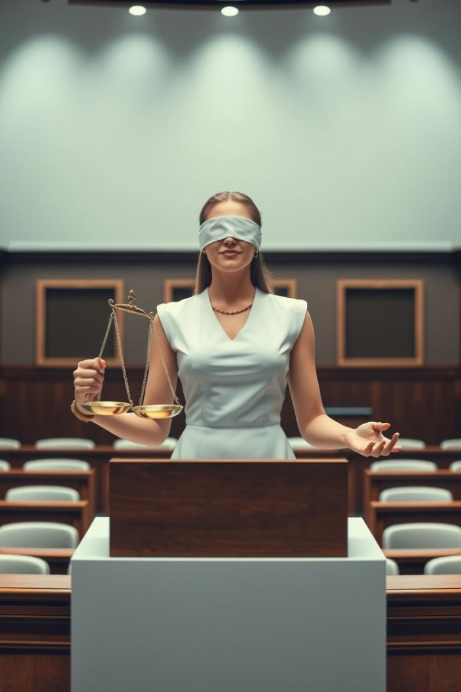


Пам'ятайте, що незнання закону не звільняє від відповідальності
Закон
Незважаючи на те, що ви не знаєте закону, ви все одно відповідаєте за свої дії. Це означає, що ви повинні розуміти, що є правильним, а що ні, і діяти відповідно.
Справедливість
Якщо ви порушуєте закон, ви можете зіткнутися з правовими наслідками. Це може включати штрафи, тюремне ув'язнення або інші покарання, які визначає суд.
Просвітництво
Навчання про закон допоможе вам уникнути правопорушень. Знання закону дасть вам більше можливостей захистити себе та свої права, а також допомагає зробити правильний вибір в складних ситуаціях.

Slide 7

Роль суспільства у профілактиці правопорушень
Освітні установи
Правові освітні програми, розвиток емоційного інтелекту, профілактика буллінгу та мирне вирішення конфліктів.
Сім'я
Здорові сімейні цінності, відкрита комунікація, підтримка та безпека для підлітків.
Громадські організації
Соціально-корисні активності, підтримка та наставництво для підлітків у складних ситуаціях.
Влада
Ефективна державна політика профілактики правопорушень, доступ до правової допомоги та розвиток молоді.

Slide 8
Відповідальність за скоєні правопорушення
Дисциплінарна
Адміністративна
Кримінальна
Покарання, що застосовуються в школах, навчальних закладах та на робочому місці, включають попередження, догану, виключення з навчального закладу, звільнення з роботи. Такі заходи спрямовані на виправлення поведінки та запобігання подальшим порушенням.
Стягнення, накладені органами державної влади за незначні правопорушення, можуть включати штрафи, конфіскацію майна, адміністративний арешт. Прикладами адміністративних правопорушень є дрібне хуліганство, порушення правил дорожнього руху, незаконне зберігання зброї.
Найсерйозніші покарання, що передбачені Кримінальним кодексом за тяжкі злочини, включають позбавлення волі, штрафи, конфіскацію майна. Кримінальна відповідальність настає за скоєння таких злочинів, як крадіжка, розбій, вбивство, наркоторгівля.

Slide 9

Висновок: шляхи попередження правопорушень серед молоді
Попередження правопорушень серед підлітків вимагає комплексного підходу, що поєднує освіту, підтримку, виявлення факторів ризику та активну співпрацю усіх членів суспільства. Спільні зусилля допоможуть молодим людям усвідомити цінність законності та соціальної відповідальності, а також розвинути навички, необхідні для успішної самореалізації.

